Slide 1

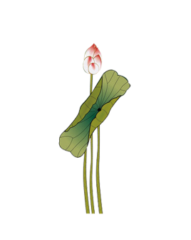
人教部编版语文二年级上册
荷叶圆圆
荷
执教教师：临川八小 刘飞琴

Slide 2
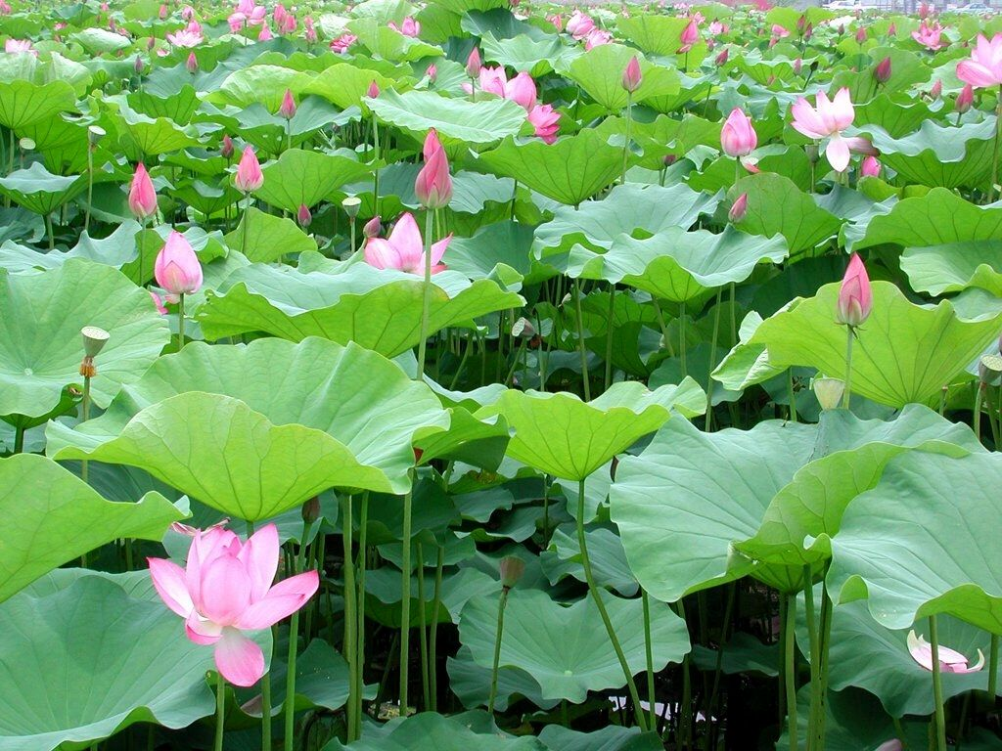
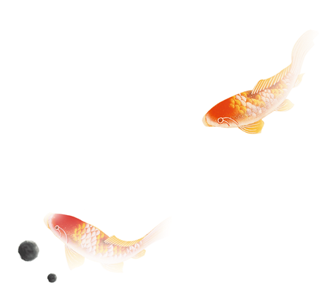


Slide 3
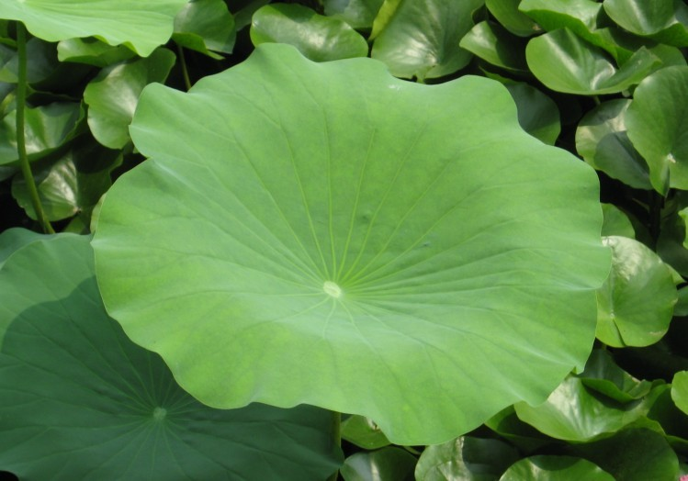


Slide 4

荷叶圆圆的，
绿绿的。

Slide 5
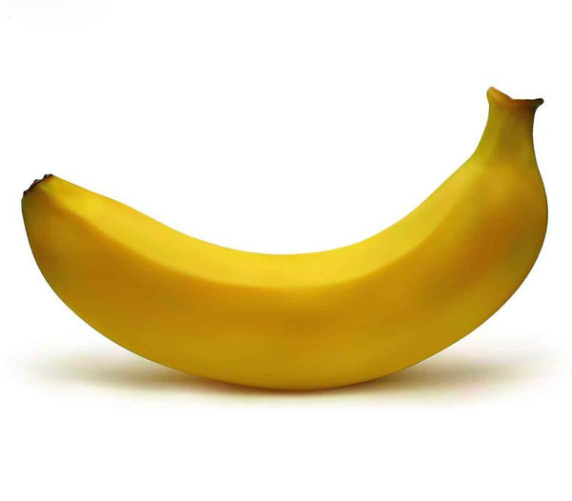
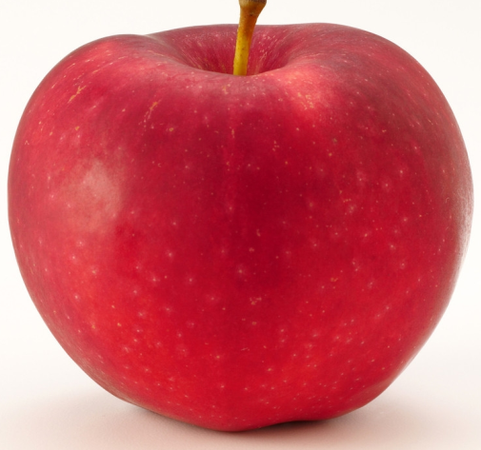
苹果（ 大大的 ），（ 红红的 ）。
香蕉（ 弯弯的 ），（ 黄黄的 ）。

Slide 6
荷叶圆圆的，
绿绿的。

Slide 7
摇篮
停机坪

Slide 8
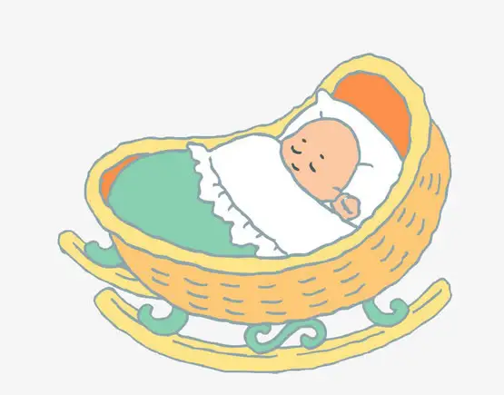
摇篮

Slide 9
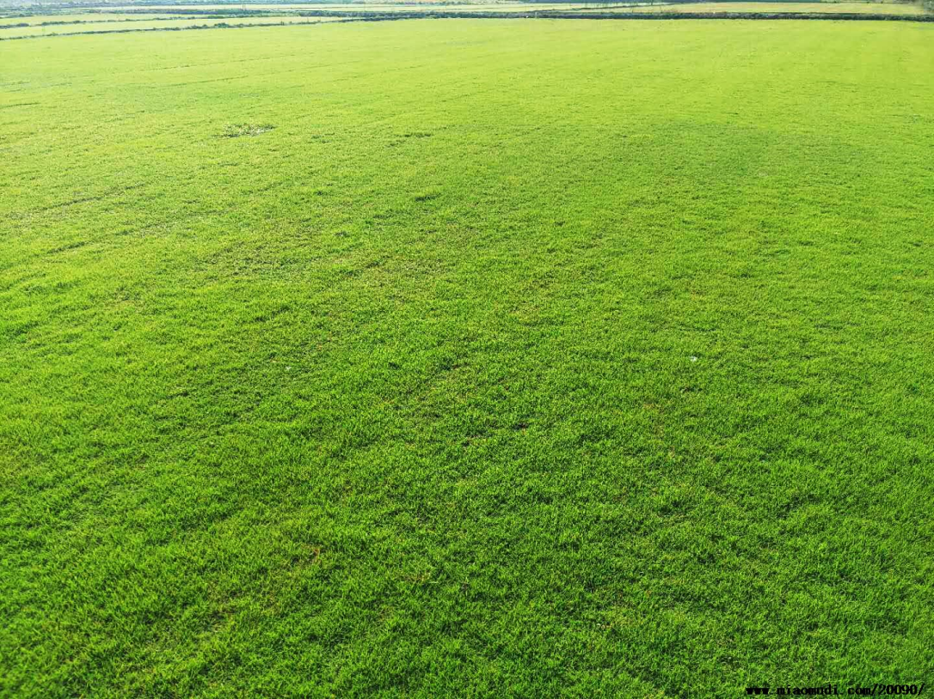
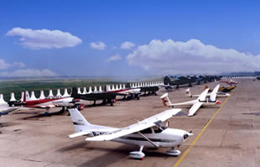
停机坪
草坪

Slide 10
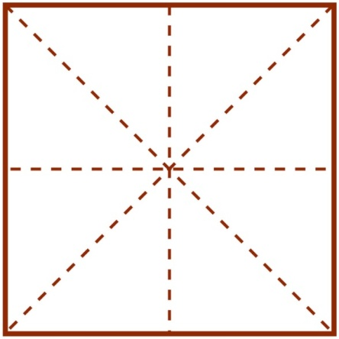
摇篮
停机坪
机

Slide 11
摇篮 停机坪
展开
放声
翅膀 歌唱
的眼睛
的水花
亮晶晶 很美很美

Slide 12

小鱼儿在荷叶下笑嘻嘻地游来游去，捧起一朵朵很美很美的水花。

Slide 13
小鱼儿∕在荷叶下∕笑嘻嘻地游来游去，捧起一朵朵∕很美很美的水花。

Slide 14


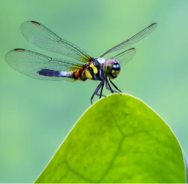
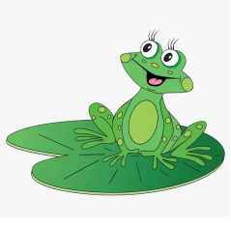
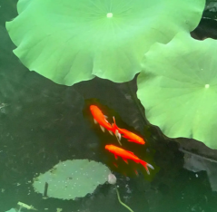
荷叶圆圆的，绿绿的。
小水珠说：“荷叶是我的摇篮。”
小水珠躺在荷叶上，眨着亮晶晶的眼睛。
小蜻蜓说：“荷叶是我的停机坪。”
小蜻蜓立在荷叶上，展开透明的翅膀。
小青蛙说：“荷叶是我的歌台。”
小青蛙蹲在荷叶上，呱呱地放声歌唱。
小鱼儿说：“荷叶是我的凉伞。”
小鱼儿在荷叶下笑嘻嘻地游来游去，
捧起一朵朵很美很美的水花。

Slide 15

喜欢荷叶的有小水珠、小蜻蜓、小青蛙和小鱼儿。
小水珠、小蜻蜓、小青蛙和小鱼儿都喜欢荷叶。

Slide 16
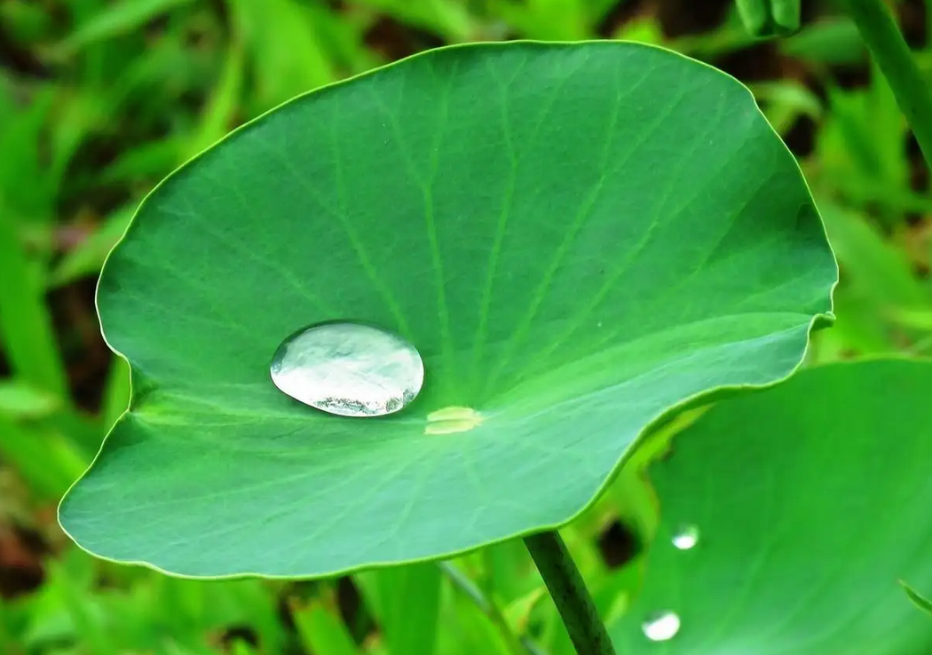
小水珠说：“荷叶是我的摇篮。”
小水珠躺在荷叶上，眨着亮晶晶的眼睛。

Slide 17
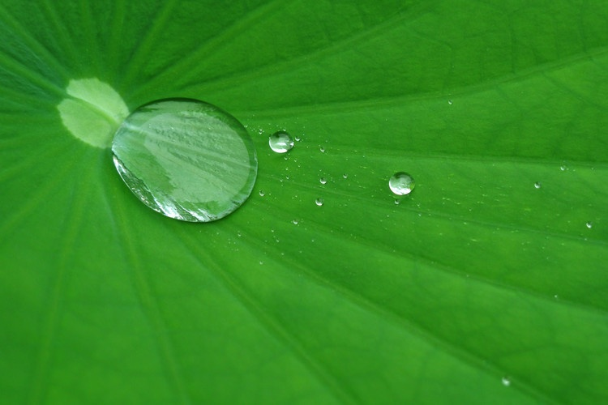
小水珠说：“荷叶是我的摇篮。”
小水珠躺在荷叶上，眨着亮晶晶的眼睛。
tǎng
躺
身

Slide 18

小水珠说：“荷叶是我的摇篮。”
小水珠躺在荷叶上，眨着亮晶晶的眼睛。

Slide 19

小水珠说：“荷叶是我的摇篮。”
小水珠躺在荷叶上，眨着亮晶晶的眼睛。
liàng
亮

Slide 20
小水珠说：“荷叶是我的摇篮。”
小水珠躺在荷叶上，眨着亮晶晶的眼睛。

Slide 21
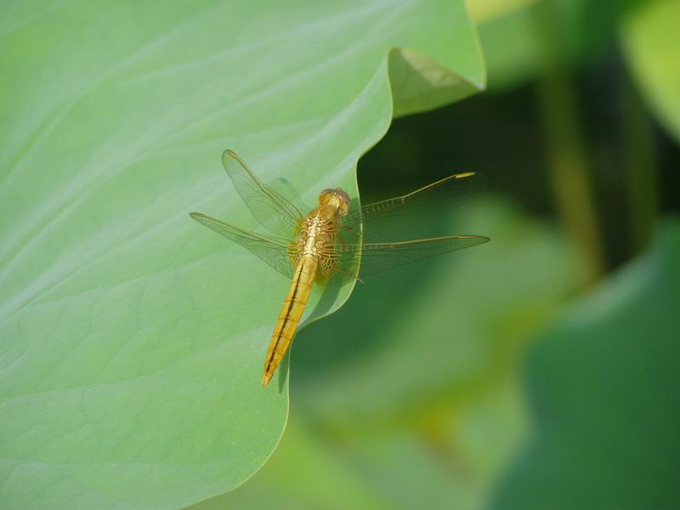
小蜻蜓说：“荷叶是我的停机坪。”
小蜻蜓立在荷叶上，展开透明的翅膀。

Slide 23
小蜻蜓说：“荷叶是我的停机坪。”
小蜻蜓立在荷叶上，展开透明的翅膀。

Slide 24



小水珠说：“荷叶是我的摇篮。”
小水珠躺在荷叶上，眨着亮晶晶的眼睛。
小蜻蜓说：“荷叶是我的停机坪。”
小蜻蜓立在荷叶上，展开透明的翅膀。

Slide 25
机
亮
朵
几在右
形瘦长
几在下
形扁宽
几在上
勾去掉

Slide 26



课后作业
小朋友，荷叶是你的什么？
回家以后，大家将自己眼中
的荷叶画下来，我们进行一次绘画比
赛，看谁眼中的荷叶最美。

Slide 27

谢谢聆听
敬请指正
荷

